Slide 1
วิธี
สื่อสาร
แนวความคิด
10
แนวทางที่ดีเลิศ โดย ริชาร์ด บอร์เดน ในปี 1935
• ดีสำหรับทั้่งการพูดและการเขียน
จากฉบับพิมพ์ใหม่ในหัวเรื่องเดียวกัน
(Fairfield, NJ: The Economics Press, 1935)
ดร.ริก กริฟฟิท • สิงคโปร์ ไบเบิล คอลเลช • BibleStudyDownloads.org

Slide 2
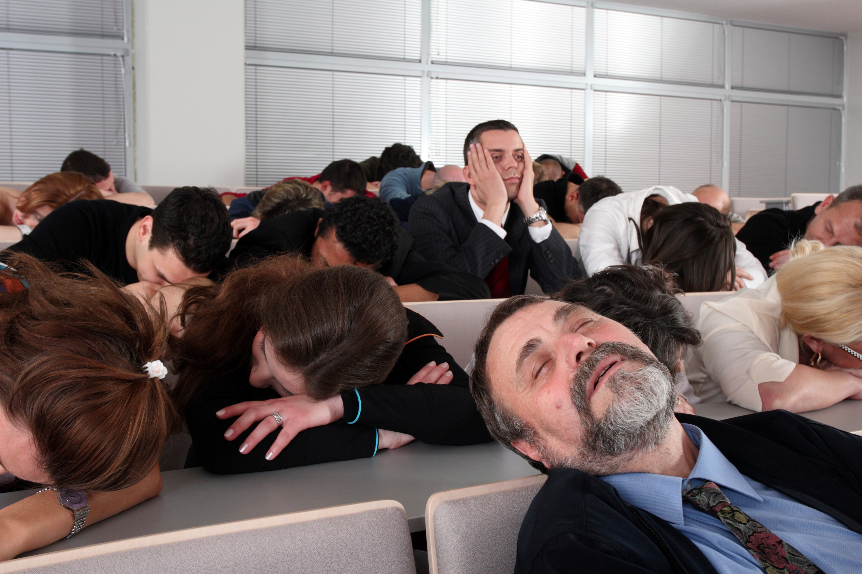
ผู้บรรยายหลายคนน่าเบื่อ…

Slide 3

เราจะพูดอย่างไรให้คนอื่นยินดีฟัง?

Slide 4
จุดประสงค์ทั้งสี่:
การเทศนาที่…
25
เป็นจริง
น่าสนใจ
ชัดเจน
เกี่ยวข้อง

Slide 5
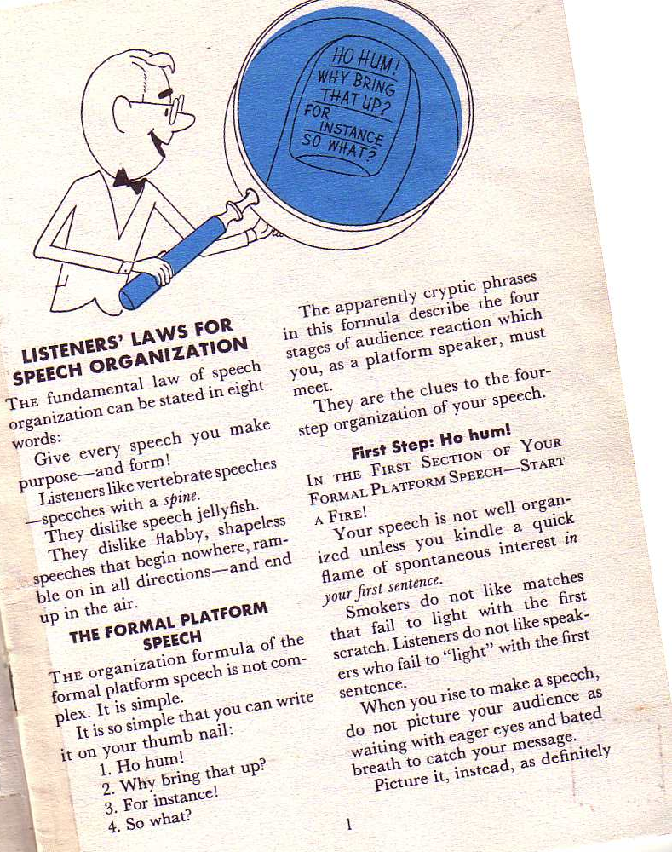
พื้นฐานของ
บอร์เดน
10-11
กฎพื้นฐานในการจัดการ การพูดสามารถสรุปได้ดังนี้:
การพูดทุกครั้งต้องมีจุดมุ่งหมายและรูปแบบ
ริชาร์ด บอร์เดน, How to Communicate Ideas, 1

Slide 6
การจัดการการพูดอย่างเป็นทางการ
11a
 | การตอบสนองของผู้ฟัง | การแก้ปัญหาของผู้พูด | การเทศนา
1 | โห หือ! | เริ่มจุดไฟ | จับความสนใจ
2 | ทำไมพูดเรื่องนี้ขึ้นมา? | สร้างความเชื่อมต่อ | ทำให้มีความต้องการ
3 | อย่างเช่น! | ยกกรณีตัวอย่าง | การใช้ตัวอย่างประกอบ
4 | แล้วอย่างไรล่ะ? | ขอการตอบสนอง | การนำไปใช้
Adapted from Richard Borden, How to Communicate Ideas, 1

Slide 7
ขั้นตอนต่างๆ ของบอร์เดน:
คำตอบของการพูด…
11a
เป็นจริง:
กฎของเนื้อหาสาระ
น่าสนใจ:
โห หือ!
อย่างเช่น!
ชัดเจน:
กฎการแต่งประโยค
เกี่ยวข้อง:
ทำไมยกเรื่องนี้ขึ้นมา?
แล้วอย่างไรล่ะ?
ดัดแปลงจาก ริชาร์ด บอร์เดน, How to Communicate Ideas, 1

Slide 8

คุณควรพูดอะไร?
(เนื้อหา)

Slide 9
กฎของผู้ฟัง ต่อ เนื้อหาสาระ
11a
ผู้ฟังชอบฟังเนื้อหาสาระ
“ยกตัวอย่างเช่น”…
ในรูปแบบของ เรื่องเล่า
ที่เกี่ยวข้องกับ คน ที่มีชื่อเสียง
ที่ทำให้ประวัติศาสตร์มีชีวิตชีวา
ที่เป็นเรื่องอุปมาอุปไมยที่มีสีสัน
ที่มีสถิติที่น่าทึ่ง
บวกกับทัศนูปกรณ์
Richard Borden, How to Communicate Ideas, 10-14

Slide 10
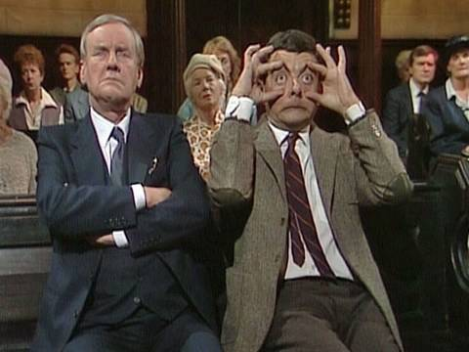
คุณควรพูดอย่างไร?
(วิธีการส่งสาร)

Slide 11
กฎผู้ฟังสำหรับการแต่งประโยค
11a
คำพูดของคุณควรประกอบด้วย…
ปราศจากคำสิ้นเปลือง(หลีกเลี่ยงคำที่ไม่จำเป็น)
ไวยากรณ์ต้องแน่น (ใช้ไวยากรณ์อย่างถูกต้องในประโยคสั้นๆ)
เป็นบทสนทนา
เจาะจง
เห็นภาพ
ชัดเจน
Richard Borden, How to Communicate Ideas, 15-20

Slide 12
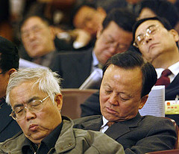
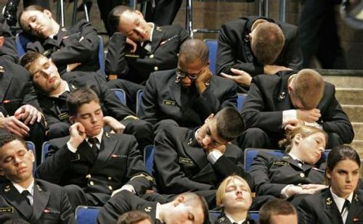
Black

Slide 13
Black

Slide 14


ดูหลักการเทศนาได้ที่ BibleStudyDownloads.org
ฟรี! ใช้ไฟล์พรีเซ้นเทชั่นนี้ได้

